Slide 1
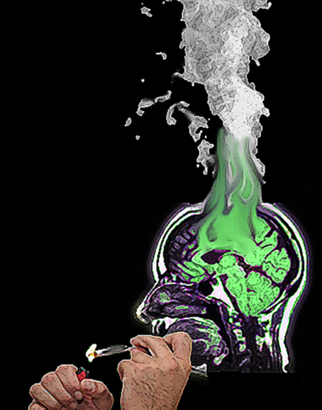
Cannabis et psychose
Daniele Zullino
WHO collaborating center

Slide 2
https://psychoaddictologie.net

Slide 3
Hypothèse d’automédication
Modèles causaux
Schizophrénie
Consommation ❶ souffrance
Addiction
Choix de la substances
pour effet primaire?
(Substance de choix)

Slide 4
Psychose induite
Modèles causaux
Schizophrénie
Effet psychotogène
Addiction
Devrait se limiter aux
substances psychotogènes
(THC, LSD, Cocaïne)

Slide 5
Facteur ⓿ vulnérabilités indépendantes
Modèles causaux
Schizophrénie
Régulation affective et/ou gestion de stress altérées, traits de personnalité pré-disposants
Addiction

Slide 6
Modèle bidirectionnel
Modèles causaux
Schizophrénie
Maintien réciproque des deux troubles par des interactions neurobiologiques et psychologiques
Addiction

Slide 7
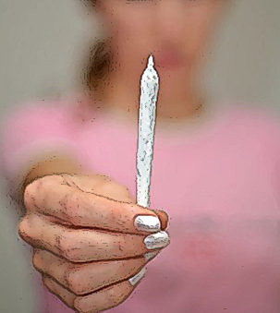
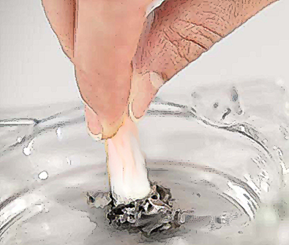
Approches expérimentales
Exposition expérimentale
Sujets exposés THC ⓿ Schizophrénie ?
Réduction expérimentale exposition
❶ Exposition THC ❶ Schizophrénie ?

Slide 8
Causalité cannabis-schizophrénie
Les arguments fréquemment avancés
Force d’association
Consistance des données
Séquence temporelle
Gradient biologique
Plausibilité
Régulièrement „oublié“
Spécificité

Slide 9
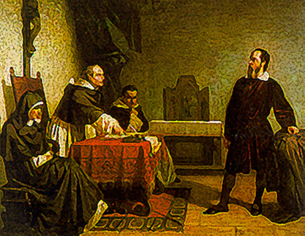
Consistance association ?

Slide 10
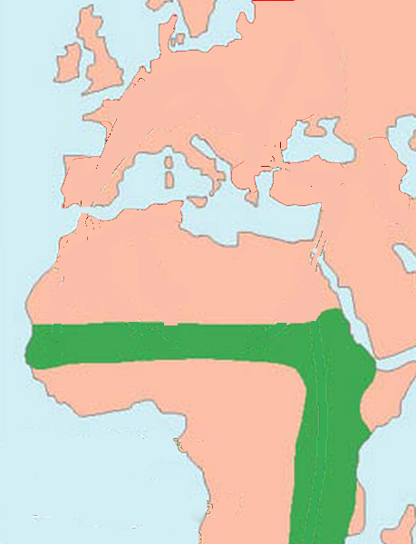
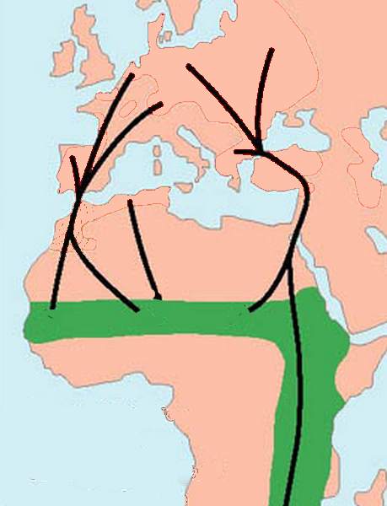
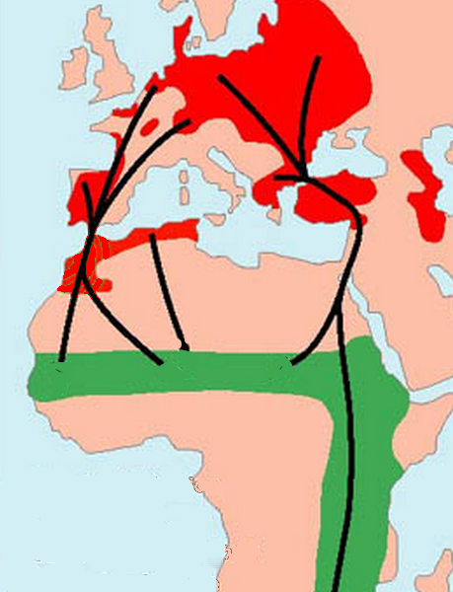
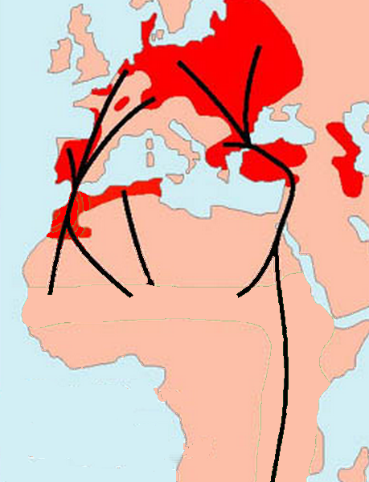
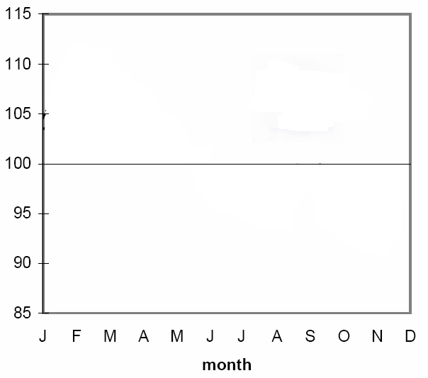
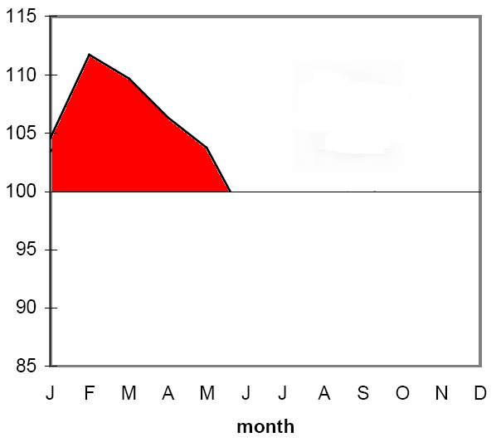
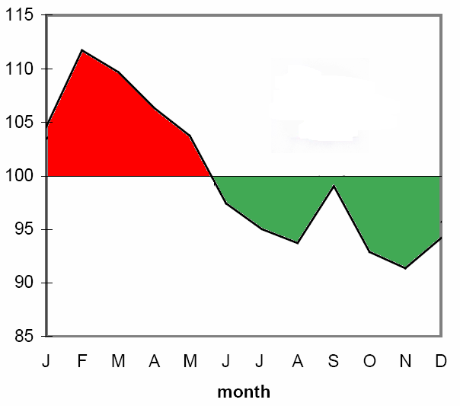
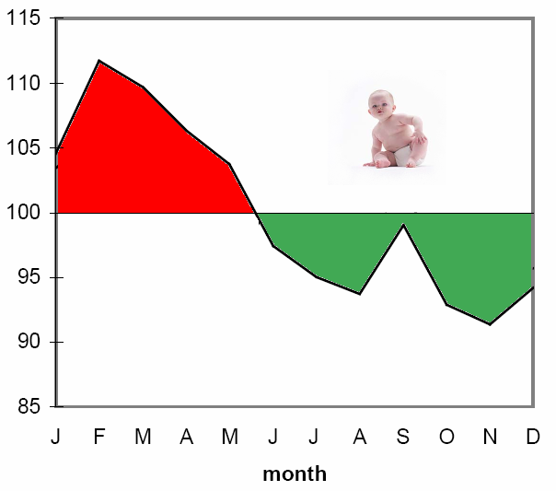
Consistance et temporalité ?
Doblhammer et al, 1999

Slide 11
Risque relatif développement psychose
6.81
THC any
THC addiction
THC low level
4.9
THC middle level
RR
THC high level
3.4
2.76
2.81
2.4
NIC any
2.14
2.28
1-9 cg
1.67
1.8
1.38
1.23
1.09
>10 cg
Weiser et al., 2004
Weiser et al., 2004
van Os et al., 2002
van Os et al., 2002
Weiser et al., 2004
Weiser et al., 2004
Weiser et al., 2004
Henquet et al., 2005
van Os et al., 2002
van Os et al., 2002
Ferdinand et al., 2005
Fergusson et al., 2003
Andreasson et al., 1987

Slide 12
Encore …
4
3.31
3.4
3.5
3
2.5
2.14
2
1.5
1.09
1.06
1
0.5
0
Fumeurs
AUDIT 8-15
AUDIT >16
Utilisation
Addiction
THC
THC
Wiles et al., 2006

Slide 13
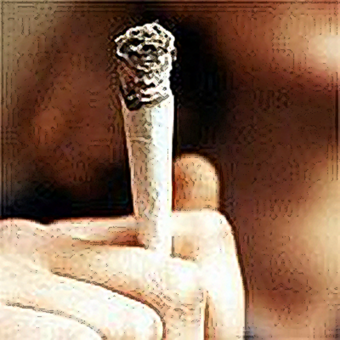
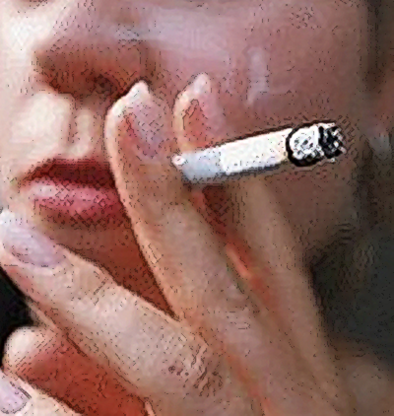
Risque psychose: Cannabis? Nicotine?
10‘641 Australiens adultes, étude transversale
Risque de psychose?
Consommation 1.45
RR10.8
RR2.8
Abus 1.76
Cannabis
Contrôle
(Démographie,
Substances)
Addiction 2.84
RR4.7
RR2.5
Tabac
Degenhardt et al., 2001

Slide 14
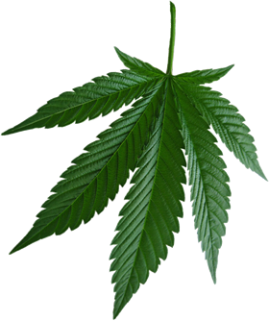

Slide 15
https://psychoaddictologie.net

Slide 16
pro.addictohug.ch

